Slide 1
第2章 线性表
山东财经大学 管理科学与工程学院
王华杰
http://www.basilwang.net
weibo.com/basilwang
ocam@163.com

Slide 2
2.1 表的基本概念
表
  一个由n个同一类型的元素a(1)，a(2) … ，a(n)组成的有限序列。
表的长度（ Length ）
  元素个数n
空表（Empty）
  长度为0的表。n=0

Slide 3
2.1 表的基本概念
表中元素(结点)的位置（Position）
  当n≥1时，说k是表中第k个元素a(k)的位置，k=1，2，…，n。
表中元素(结点)的前驱
  当n>1时，说a(k)是a(k+1)的前驱 (k=1，2，…，n-1)。
表中元素(结点)的后继
  当n>1时，说a(k+1)是a(k)的后继(k=1，2，…，n-1)。

Slide 4
线性表实例
1 | 2 | 3 | 4 | 5
学号 | 姓名 | 语文 | 数学 | C语言
6201001 | 张三 | 85 | 54 | 92
6201002 | 李四 | 92 | 84 | 64
6201003 | 王五 | 87 | 74 | 73

Slide 5
表的逻辑特征
非空表有且仅有一个开始元素
非空表有且仅有一个结束元素
当n>2时，表的其余元素a(k)(2≤k≤n-1)都有一个前驱和一个后继。
表元素之间的的逻辑关系为邻接关系。
表是一种线性结构（最简单的线性结构）

Slide 6
表的基本运算
Empty( )
  测试表是否为空。返回值T.或F.
Size( )
  返回表的长度，n的值
Locate(x):
  返回表中第 一个与 x相等的元素的位置
Retrieve(k)
  获取表中位置k处的元素。

Slide 7
表的基本运算
Insert(k,x)
  在表的位置k之后插入元素x，并将原来在该位置的元素以及其后的所有元素后移一个位置
Erase(k)
  从表中删除位置k处的元素，并返回该元素，并将该位置之后的所有元素前移一个位置
PrintList( )
  将表中的所有元素按位置的先后次序打印输出

Slide 8
ADT List {
数据对象：D＝{ a_{i} | a_{i}∈ElemSet, i = 1, 2, ..., n, n≥0 }
数据关系：R1＝{ <a_{i-1}, a_{i} > | a_{i-1}, a_{i}∈D, i = 2, ..., n }
基本操作:
Empty( ): 测试表是否为空
Size( ): 表的长度
Locate(x):元素x在表中出现的位置
Retrieve(k): 返回表的位置k处的元素
Insert(k,x):在表的位置k之后插入元素x
Erase(k): 从表中删除位置k处的元素
PrintList( ):打印输出
};

Slide 9
顺 序 表
——表的数组实现

Slide 10
2.2 用数组实现表
顺序存储方法存储线性表
  逐个存放于数组的一些连续的存储单元中。
优点：
  随机存取，节约空间
  遍历、尾部插入和删除容易
缺点：
  中间位置插入和删除需移动元素
  预先分配空间

Slide 11
2.2 用数组实现表
表类List定义为一个模板类。在该模板类中，用T来表示用户指定的元素类型。
私有数据成员
  表的长度n(约定n=0为空表)
  表的最大长度max_size
  记录表中元素的数组data
公有数据成员
  基本操作

Slide 12
data数组下标
内存
元素位置
0
a1
1
1
a2
2
n-1
an
n
备用空间
MaxSize-1

Slide 13
用数组实现ADT表（List）的定义
template<class T>
class List {
private:
int n;
int max_size;
T * data; // 表元素数组
public:
List(int max_list_siz = 10); // 构造函数
~List( ) {delete [ ] data;} // 析构函数
bool Empty( ) const {return n = = 0;}

Slide 14
用数组实现ADT表（List）的定义
int Size( ) const {return n;}
int Locate(const T& x) const;
// 返回表中元素x位置
bool Retrieve(int k, T& x) const;
//返回表中第k个元素，存于x中
List<T>& Insert(int k, const T& x);
//在表的位置k处之后插入元素x
List<T>& Erase(int k, T& x);
//从表中删除位置k处的元素，存入x中
void PrintList(ostream& out) const;
}；

Slide 15
构造函数
初始化一个长度最大为max_list_size的空表。缺省的最大长度为10。
template<class T>
List<T>::List(int max_list_size=10)
{ max_size = max_list_size;
data = new T[max_size];
n = 0;
}

Slide 16
定位函数
返回元素x在表中的位置，当其不在表中时返回0。
  template<class T>
  int List<T>::Locate(const T& x) const{
  for (int i = 0; i < n; i++)
  if (data[i] = = x) return ++i;
  return 0;
  }

Slide 17
检索第k个元素
将表中第k个元素赋值给x，并返回T，没有第k个元素，返回F
  template<class T>
  bool List<T>::Retrieve(int k, T& x) const{
  if (k < 1 || k >n) return false;
  x = data[k - 1];
  return true;
  }

Slide 18
插入运算
  线性表的插入是指在第k（0≤ k ≤ n）个元素之后插入一个新的数据元素x，使长度为n的线性表
    变成长度为n+1的线性表

Slide 19
插入运算——在第k个元素之后插入x
data数组下标
内存
元素位置
data数组下标
内存
元素位置
0
a1
1
0
a1
1
1
a2
2
1
a2
2
k-1
ak
k
k-1
ak
k
k
ak+1
k+1
k
x
k+1
ak+1
n-1
an
n
n-1
an-1
n
n
n+1
n
an
n+1

Slide 20
插入运算
template<class T>
List<T>&List<T>::Insert (int k, const T& x){
  if (k < 0 || k >n) throw out_bounds();
  if(n==max_size) throw no_men();
  for( int i=n-1 ; i>=k ; i--)
  data[i+1]=data[i];
  data[k]=x;
  n++；
  return *this;
}

Slide 21
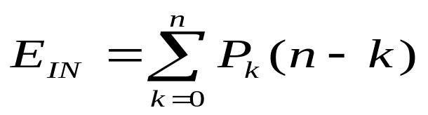
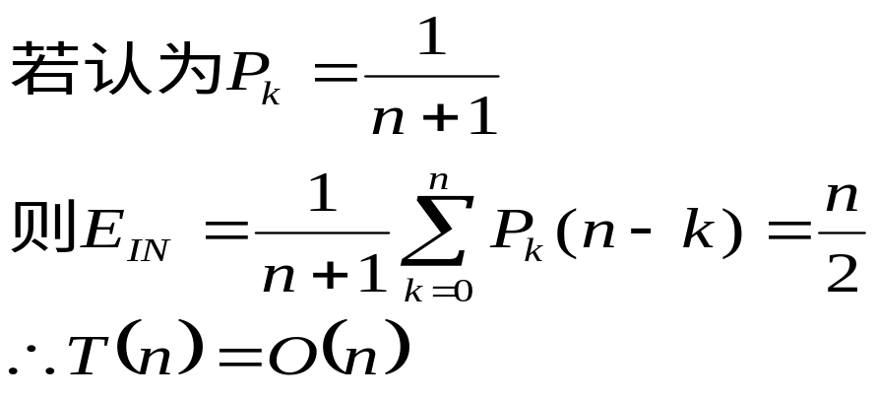
插入运算的时间复杂度T(n)
最坏情况时间复杂性：O(n)
平均情况时间复杂性：
  设P_{k}是在第k个元素之后插入一个元素的概率，则在长度为n的线性表中插入一个元素时，所需移动的元素次数的平均次数为

Slide 22
删除运算
  线性表的删除是指在将第k（1≤ k ≤ n）个元素删除，使长度为n的线性表
    变成长度为n-1的线性表

Slide 23
删除运算
data数组下标
内存
元素序号
data数组下标
内存
元素序号
0
a1
1
0
a1
1
1
a2
2
1
a2
2
k-1
ak
k
k-1
ak+1
k
k
ak+1
k+1
k
ak+2
k+1
n-2
an
n-1
n-1
an
n
n-1
n
n
n+1
n
n+1

Slide 24
删除运算的算法实现
将第k个元素删除
  template<class T>
  List<T>& List<T>::Erase(int k, T& x)
  {
  if (Retrieve(k, x)) {
  for (int i = k; i < n; i + +)
  data[i-1] = data[i];
  n - -;
  return *this;
  }
  else throw OutOfBounds( );
  }

Slide 25
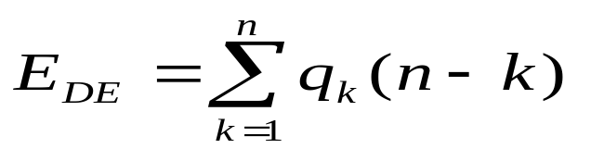
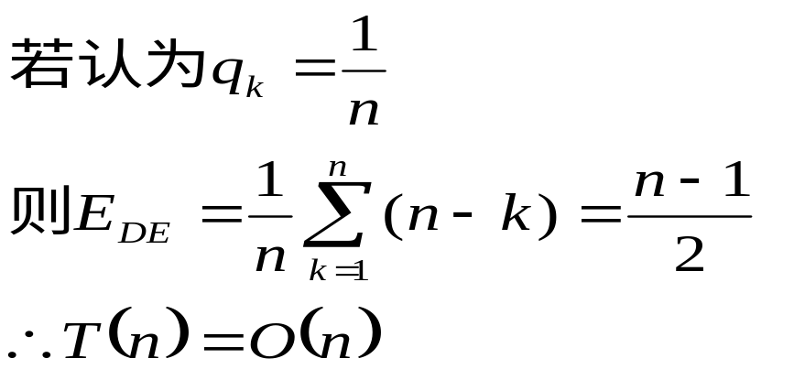
删除运算的算法时间复杂度T(n)
最坏情况时间复杂性：O(n)
平均情况时间复杂性：
  设q_{k}是删除第k个元素的概率，则在长度为n的线性表中删除一个元素时，所需移动的元素次数的平均次数为：

Slide 26
输出函数
依次输出表中的元素
  template<class T>
  void List<T>::PrintList(ostream& out) const
  {
  for (int i = 0; i < n; i++)
  out << data[i] << " ";
  }

Slide 27
用数组实现表（List）的优缺点
顺序表的特点：
以物理位置相邻表示逻辑关系。
顺序表的优点：
任一元素均可随机存取。
顺序表的缺点：
进行插入和删除操作时，需移动大量的元素。
为避免元素的移动，我们介绍线性表的另一种存储方式，链式存储结构，简称为链表(Linked List)。

Slide 28
作业
上机实现顺序表及其操作

Slide 29
单 链 表
——表的指针实现

Slide 30
2.3 用指针实现表
利用指针实现表
  用指针将存储表元素的单元依次串联在一起。
  用一组物理位置任意的存储单元来存放线性表的数据元素。
结点
  一个结点存放一个元素和一个指针（指向表中下一个元素）
结点
数据域 指针域

Slide 31
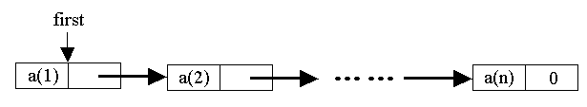
单链表
含有元素a(k)的单元（结点）中的指针指向含有元素a(k+1)的单元。含有a(n)的单元（结点）指针是空指针。
头指针
  指向第一个元素的指针,空表头指针为空

Slide 32
例 线性表
(ZHAO,QIAN,SUN,LI,ZHOU,WU,ZHENG,WANG)
第一个元
素指针
存储地址
数据域
指针域
1
LI
43
7
QIAN
13
13
SUN
1
first
19
31
WANG
0
25
WU
37
31
ZHAO
7
37
ZHENG
19
43
ZHOU
25
first
ZHAO
QIAN
SUN
LI
ZHOU
WU
ZHENG
WANG
0

Slide 33
结点（Node）模版类
template <class T>
class Node {
public:
T data;
Node<T> *next;
};
结点
数据域 指针域

Slide 34
用指针实现模版类list
template<class T>
class List {
private:
Node<T> *first;
public:
List() {first = 0;}
~List();

Slide 35
用指针实现模版类list
  bool Empty( ) const {return first == 0;}
  int Size( ) const;
  bool Retrieve(int k, T& x) const;
  int Locate(const T& x) const;
  List<T>& Insert(int k, const T& x);
  List<T>& Erase(int k, T& x);
  void PrintList(ostream& out) const;
};

Slide 36
析构函数
删除表中所有结点，释放所占用空间
template<class T>
List<T>::~List( ){
Node<T> *next;
while (first) {
next = first->next;
delete first;
first = next;
}
}

Slide 37
表的长度
返回表中元素的个数
template<class T>
int List<T>::Size() const
{
  Node<T> *current = first;
  int len = 0;
  while (current) {
    len++;
    current = current->next;
  }
  return len;
}

Slide 38
检索表中的第k个元素
将表中第k个元素赋值给x，并返回T，没有第k个元素，返回F
  template<class T>
  bool List<T>::Retrieve(int k, T& x) const {
  if (k < 1) return false;
  Node<T> *current = first;
  int index = 1;
  while (index < k && current) {
  current = current->next;
  index++; }
  if (current) {x = current->data;
  return true;}
  return false;
  }

Slide 39
在表中定位元素
返回元素x在表中的位置,当其不在表中返回0
  template<class T>
  int List<T>::Locate(const T& x) const
  {
  Node<T> *current = first;
  int index = 1; // index of current
  while (current && current->data != x) {
  current = current->next;
  index++;
  }
  if (current) return index;
  return 0;
  }

Slide 40
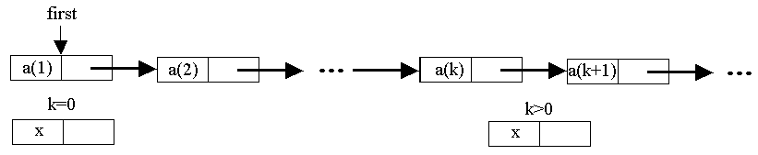
单链表的插入
在表的第k个位置之后插入元素
先扫描链表找到插入位置p，然后建立一个存储待插入元素的新结点y，再将结点y插入到结点p之后。
p
y->next = first;
p->next = y;
first = y;
y->next = p->next;
y
first
y

Slide 41
单链表的插入
template<class T>
List<T>& List<T>::Insert(int k, const T& x)
{ if (k < 0) throw OutOfBounds( );
Node<T> *p = first;
for (int index = 1; index < k && p; index++)
p = p->next; //找插入位置
if (k > 0 && !p) throw OutOfBounds( );
Node<T> *y = new Node<T>;
y->data = x;
if (k) { y->next = p->next; p->next = y; }
else { y->next = first; first = y; }
return *this;
}

Slide 42

线性表的删除
删除表中的第k个元素
（ⅰ）k<1或链表为空；
（ⅱ）删除的是表首元素，即k=1；
（ⅲ）删除的是非表首元素，即k>1。
q->next = p->next;
delete p;
p=q->next;

Slide 43
线性表的删除
template<class T>
List<T>& List<T>::Erase(int k, T& x){
if (k < 1 || ! first) throw OutOfBounds( );
Node<T> *p = first;
if (k == 1) first = first->next; // 删除表首元素
else { // 找第k-1个元素
Node<T> *q = first;
for (int index = 1; index < k - 1 && q; index++)
q = q->next;
if (!q || !q->next) throw OutOfBounds( );
p = q->next; //让p指向 第k个元素所在结点
q->next = p->next;} // 删除结点p
x = p->data; delete p;// 第k个元素存入x并释放结点p
return *this; }

Slide 44
输出函数
依次输出表中的元素
template<class T>
void List<T>::PrintList (ostream& out) const
{
Node<T> *current;
for (current = first; current; current = current->next)
out << current->data << " ";
}

Slide 45
用指针实现ADT表（List）的优缺点
优点：
  避免了数组要求连续的单元存储元素的缺点，因而在执行插入或删除运算时，不再需要移动元素来腾出空间或填补空缺。
缺点：
  需要在每个单元中设置指针来表示表中元素之间的逻辑关系，因而增加了额外的存储空间，为获得上述优点付出代价。

Slide 46
表的合并算法
void union(List &La, List Lb) {
La_len = La.size(); Lb_len =Lb.size();
for (int i = 1; i <= Lb_len; i++) {
Lb. Retrieve(i, int e);
if (!La.locate(e) )
La.insert(La.size(), e);
}//for
}

Slide 47
头结点
头结点的数据域可以不存放任何数据，也可以存放链表的结 点个数等附加信息。头结点的指针域存放第一个结点的地址。若 线性表为空表，则头结点的指针域为“空”，用 ^表示。头指针指 向链表头结点的地址。对于链表的各种操作必须从头指针开始。
在插入和删除算法中都对表首元素做特殊处理
通常在单链表的第一结点之前附设一个结点
L
a₁
a₂
…
a_{n}
^
L
^
头指针
头结点

Slide 48
循 环 链 表

Slide 49
2.6 循环链表
循环链表：是一种头尾相接的链表
（即：表中最后一个结点的指针域指向头结点，整个链表形成一个环）。
优点：从表中任一结点出发均可找到表中其他结点。

Slide 50
2.6 循环链表
a₁
…
a_{n}
H
H
非空表
空表
由于循环链表中没有 NULL 指针，故涉及遍历操作时，其终止条件就不再像非循环链表那样判断 p 或 p −>next 是否为空，而是判断它们是否等于头指针。

Slide 51
2.6 循环链表
a₁
…
a_{n}
H
H
非空表
空表
在用头指针表示的单循环链表中，找开始结点 a₁ 的时间复杂度是 O(1)，然而要找到终端结点 a_{n}，则需从头指针开始遍历整个链表，其时间复杂度是 O(n)。

Slide 52
2.6 循环链表
在很多实际问题中，表的操作常常是在表的首尾位置上进行的。此时头指针表示的单循环链表就显得不够方便。如果改用尾指针 R 来表示单循环链表，则查找开始结点 a₁ 和终端结点 a_{n} 都很方便，它们的存储位置分别是 last −> next −> next 和 last，显然，查找时间都是 O(1)。因此实际中多采用尾指针表示单循环链表。
a₁
…
a_{n}
last

Slide 53
合并两个单循环列表
a₁
…
a_{n}
A
…
B
b₁
b_{m}
a₁
…
a_{n}
C
A
P
b₁
…
b_{m}
B
C = A −>next
A −>next = B −>next −>next
P=B −>next
B −>next = C
A=B
Delete P

Slide 54
2.6 单循环链表_尾指针表示
template<class T>
class List {
private:
int n; // 表的长度
Node<T> *last;
public:
List( );
~List( );
bool Empty() const
{return n==0;}
int Length( ) const
{return n;}
bool Retrieve(int k, T& x) const;
int Locate(const T& x) const;
List<T>& Insert(int k, const T& x);
List<T>& Erase(int k, T& x);
void PrintList (ostream& out) const;
};

Slide 55
构造函数List( )
构造一个空表
template<class T>
List<T>::List( )
{
Node<T> *y = new Node<T>;
y->next = y
last = y; //表指针指向表头节点
n=0;
} //时间复杂性为O（1）
y
last

Slide 56
析构函数~List( )
释放表中节点所占用的空间
template<class T>
List<T>::~List(){
Node<T> *next;
while (!Empty()) { //非空表的释放
next = last->next; delete last;
n--; last = next;
}
delete last; //空表的释放
} //时间复杂性为O（n）

Slide 57
检索函数Retrieve(k,x)
检索表中的第k个元素赋值给x
template<class T>
bool List<T>::Retrieve(int k, T& x) const
{
if (k < 1 || k > n) return false;//k值越界
Node<T> *current = last->next->next
int index = 1; //元素序号初始化
while (index < k ) { //找第k个元素所在的结点
current = current->next;
index++;
}
x = current->data;
return true;
} //时间复杂性为O（k）

Slide 58
定位函数Locate(x)
在表中查找元素x，并返回元素在表中的位置
template<class T>
int List<T>::Locate(const T& x) const
{ Node<T> *current = last->next->next;
int index = 1; //元素序号初始化
last->next->data = x
while (current->data != x){
current = current->next; index++;
}
return ((current==last->next) ? 0 : index) ;
} //最坏情况时间复杂度为O（n）

Slide 59
插入函数Insert(k,x)
template<class T>
List<T>& List<T>::Insert(int k, const T& x) {
  if (k < 0||k > n) throw OutOfBounds( );
  Node<T> *p = last->next;
  for (int index = 1; index <= k ; index++)
  p = p->next;
  Node<T> *y = new Node<T>;
  y->data = x; y->next = p->next; p->next = y;
  if (k==n) last=y;
  n++;
  return * this;
} //时间复杂性为O(k)

Slide 60
删除函数Erase(k,x)
template<class T>
List<T>& List<T>::Erase(int k, T& x){
if (k < 1 || k > n) throw OutOfBounds();
Node<T> *q = last->next;
for (int index = 1; index <＝ k - 1 ; index++)
q = q->next;
Node<T> *p = q->next;
q->next = p->next;
if (k==n) last=q;
x = p->data; delete p; n--;
return *this;
} //时间复杂度为O（k）

Slide 61
输出函数Print_List()
依次输出表中所有元素
template<class T>
Void List<T>::PrintList(ostream& out) const{
Node<T> *current;
for (current=last->next->next;
current!=last->next; current = current->next)
out << current->data << " ";
} // 时间复杂度为O(n)

Slide 62
用单循环链实现表的优点
可在O(1)的时间里找到表首元素和表尾元素

Slide 63
练习 单链表逆置
p->next=first; first=p; p=q; q=q->next;
p
first
q
p
first
p
q
first
b₁
b₂
b₃
…
b_{m}
b₃

Slide 64
将单链表中元素的顺序反转
template<class T>
List<T>& List<T>::Reverse()
{
  Node<T> *p = first->next;
  Node<T> *q = p->next;
  first->next=0;
  while(p!=0)
  {
  p->next=first; first=p;
  p=q; q=q->next;
  }
}

Slide 65
双 向 链 表

Slide 66
2.7 双向链表
为什么要讨论双向链表：
单链表的结点→有指示后继的指针域→找后继结点方便；
即：查找某结点的后继结点的执行时间为O(1)。
无指示前驱的指针域→找前驱结点难：从表头出发查找。
即：查找某结点的前驱结点的执行时间为O(n)。
可用双向链表来克服单链表的这种缺点。
双向链表：在单链表的每个结点里再增加一个指向其直接
前驱的指针域 prior ，这样链表中就形成了有两个方向不同的
链，故称为双向链表。

Slide 67

2.7 双链表
双向链表可以在O（1）时间里既能找到前驱又能找到后继。
在链表的每个结点设2个指针，一个指向后继结点，一个指向前驱结点。

Slide 68
2.7 双链表
双向链表具有对称性：
设指针 p 指向某一结点，则双向链表结构的对称性可如下描 述：
p −> prior −> next = p = p −> next −> prior
在双向链表中，有些操作 (如：ListLength、GetElem等) ， 因仅涉及一个方向的指针，故它们的算法与线性链表的相同。但 在插入、删除时，则需同时修改两个方向上的指针，两者的操作 的时间复杂度均为O(n)。

Slide 69
双向链表的结点类(DNode)
template <class T>
class DNode {
public:
T data;
DNode<T> *left, *right;
};

Slide 70
双向链表List的模板类的定义
template<class T>
class List {
public:
List( ) {LeftEnd = RightEnd = 0;};
~List( );
bool Empty( ) const {return n == 0;}
int Length( ) const {return n;}
bool Retrieve(int k, T& x) const;
int Locate(const T& x) const;
List<T>& Insert(int k, const T& x);
List<T>& Delete(int k, T& x);
void PrintList(ostream& out) const;
private:
int n;
DNode<T> *LeftEnd, *RightEnd;
};

Slide 71
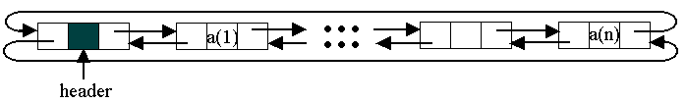
双循环链表
引入哨兵结点
循环链表
  将双链表的首、尾结点的空指针改为指向哨兵结点的指针，而哨兵结点的左、右指针分别指向尾元素、首元素所在的结点，使整个链表形成一个双链环。

Slide 72
双循环链表List模板类定义
template<class T>
class List {
public:
List( );
~List( );
bool Empty( ) const {return n == 0;}
int Length( ) const {return n;}
bool Retrieve(int k, T& x) const;
int Locate(const T& x) const;
List<T>& Insert(int k, const T& x);
List<T>& Delete(int k, T& x);
void PrintList(ostream& out) const;
private:
int n;
DNode<T> *header;
};

Slide 73
构造函数List( )
构造一个空表
template<class T>
List<T>::List( )
{
DNode<T> *y = new DNode<T>;
y->left = y;
y->right = y;
header = y;
n=0;
} //时间复杂性为O（1）
header

Slide 74
析构函数~List( )
释放表中节点所占用的空间
template<class T>
List<T>::~List()
{
DNode<T> *current;
DNode<T> *next;
current = header->right;
while (!Empty()) { //从第一个元素开始逐个地释放
next = current->right;
delete current;
n--;
current = next;
}
delete header; //最后释放哨兵结点
} //时间复杂性为O（n）

Slide 75
检索函数Retrieve(k,x)
检索表中的第k个元素赋值给x
template<class T>
bool List<T>::Retrieve(int k, T& x) const{
if (k < 1 || k > n) return false; //k值越界
DNode<T> *current = header->right;
int index = 1;
while (index < k ) { //找表中第k个元素
current = current->right; index++;
}
x = current->data; //找到表中第k个元素赋予x
return true;
} //时间复杂性为O（k）

Slide 76
定位函数Locate(x)
在表中查找元素x，并返回元素在表中的位置
template<class T>
int List<T>::Locate(const T& x) const
{
DNode<T> *current = header->right;
int index = 1;
header->data = x; //技巧：将x放入哨兵结点
while (current->data != x) { //找元素x所在的结点
current = current->right;
index++;
}
return ((current == header) ? 0 : index);
} //最坏情况时间复杂度为O（n）

Slide 77
插入函数Insert(k,x)
p
a
b
x
y
插入结点
y->left = p; y->right = p->right;
p->right->left = y; p->right = y;

Slide 78
插入函数Insert(k,x)
将元素x插入到表的第k个元素之后
template<class T>
List<T>& List<T>::Insert(int k, const T& x)
{ if (k < 0||k > n) throw OutOfBounds();
DNode<T> *p = header;
for (int index = 1; index <＝ k ; index++) p = p->right;
DNode<T> *y = new DNode<T>; y->data = x;
y->left = p; y->right = p->right;
p->right->left = y; p->right = y;
n++;
return *this;
} //时间复杂性为O（k）
p
a
b
x
y
插入结点

Slide 79
删除函数Erase(k,x)
q
a
b
c
删除结点
q->left->right = q->right;
q->right->left = q->left;
x = q->data; //将被删除的元素赋予x
delete q;

Slide 80
删除函数Erase(k,x)
template<class T>
List<T>& List<T>::Erase(int k, T& x){
if (k < 1 || k > n) throw OutOfBounds(); //k值越界
DNode<T> *q = header->right;
for (int index = 1; index < k ; index++)
q = q->right;
q->left->right = q->right; q->right->left = q->left;
x = q->data; //将被删除的元素赋予x
delete q;
n--; //表长减1
return *this;
} //时间复杂度为O(k)
q
a
b
c

Slide 81
输出函数Print_List()
依次输出表中所有元素
template<class T>
void List<T>::PrintList(ostream& out) const
{
DNode<T> *current;
for (current = header->right; current!=header;
current = current->right)
//从第1个元素开始逐个输出
out << current->data << " ";
} // 时间复杂度为O（n）

Slide 82
双循环链表的优缺点
优点
  可在O(1)的时间里找到表中任意一个元素的前驱
  可简化一些基本运算
缺点
  以更多的存储空间为代价

Slide 83
用间接寻址方法实现表
顺序表的特点
  物理上的相邻表示表中元素之间的逻辑关系
  可以方便地随机存取表中任意位置的元素且无需为表示表中元素之间的逻辑关系增加额外的存储空间
链表的特点
  将表中元素用指针依次串联在一起
  在修改表中元素间的逻辑关系时，只要修改相应的指针而无需实际移动表中的元素

Slide 84
用间接寻址方法实现表
间接寻址方法
  将数组和指针结合起来
  将数组中原来存储元素的地方改为存储指向元素的指针，如下图所示：
a1
a4
a2
a5
a6
a3

Slide 85
间接寻址方法实现表
template <class T>
class List{
  public:
  list(int max=10);
  ~list();
  bool empty()const{return n==0;}
  int size()const{return n;}
  bool retrieve(int k,T& x) const;
  int locate(const T&x)const;
  List<T>::insert(int k,const T&X);
  void print_list(ostream& out)const;
  private:
  T**table;
  int n,max_size;
}
指向表中元素的 指针数组

Slide 86
构造函数
初始化一个最大长度为max——size的空表，缺省的最大长队为10
template <class T>
  List<T>::List(int max=10){
  max_siz=max;
  table=new T*[max_size];
  n=0;
}

Slide 87
析构函数
析构函数释放由构造函数分配给数组table的空间
template <class T>
  List<T>::~List( ){
  for(int i=0;i<n;i++) delete table[i];
  delete[ ]table;
}

Slide 88
检索函数
若表中存在第k个元素，则将数据元素赋值给x并返回true，否则返回false。
template <class T>
  bool List<T>::retrieve(int k,T& x)const{
  if(k<1 ||k>n)return false;
  x=*table[k-1];
  return true;
}

Slide 89
定位函数
该算法在数组table中从前向后通过比较来查找给定元素的位置，其基本运算是比较2个元素。若在表中位置i找到该元素，则需要i次比较，否则进行n次比较。
算法的时间复杂度为O（n）
若表中存在元素x，则返回x在表中的位置（索引）否则返回0
template <class T>
  int List<T>::locate(const T& x)const{
  for(int i=0;i<n;i++)
  if(*table[i]==x)return ++I;
  return 0;
}

Slide 90
插入函数
评价：
移动指针之后，将元素的指针插入位置k+1
与数组实现的表相比，移动的是指向数据元素的指针
在第k个元素之后插入数据元素x
template <class T>
  List<T>& List<T>::intsert(int k,const T& x){
  if(k>0 || k>n) throw out_bounds();
  if(n==max_size)throw no_mem();
  for(int i=n-1;i>=k;i--) table[i+1]=table[i];
  table[k]=new T ; *table[k]=x; n++;
  return *this;
}

Slide 91
删除函数
与数组实现的表相比，移动的是指向数据元素的指针
删除第k个元素
template <class T>
  List<T>& List<T>::erase(int k,const T& x){
  if(retrieve(k,x){
  delete table[k-1];
  for(int i=k;i<n;i++) table[i-1]=table[i];
  n--;
  return *this;
  }
  else throw out_bounds();
}

Slide 92
输出表中的所有元素
template <class T>
  void List<T>::print_list(ostream & out)const{
  for(int i=0;i<n;i++) out<<*table[i]<<“ “;
}

Slide 93
用间接寻址实现表的优缺点
优点
  可方便地随即存取表中的任意元素
  在执行插入和删除操作时，不需要实际移动元素来腾出空间或填补空缺
缺点
  需要预先确定表长，当长度很大时，比较困难
  需要额外的存储空间存放指针（table数组）

Slide 94
2.5 用游标实现表
原因：对于有多个同类表的应用，希望通过自主调剂内存资源，达到资源的更有效合理的利用。
实现：从操作系统申请一个较大的数组s，然后自主地支配s中的单元，在s中用游标模拟指针实现表，并让多个同类的表共享这个数组。
如下图：

Slide 95
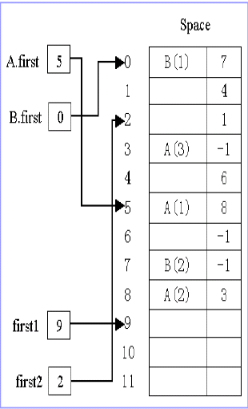
2.5 用游标实现表
数组S[12]中存放着相同类型的两个表A和B，其中表A含有3个元素；表B含有2个元素。
first1指示s中尚未被使用的子段的起始单元
first2指示S中被使用过单目前处于闲置的单元组成的一条可管理的链，让其中的单元优先于first1指示的子段中的的单元满足应用的需要。

Slide 96
2.5 用游标实现表
优点：
  可实现多个同类的表共享同一片连续存储空间，给用户资源调剂的自主权
缺点：
  应该向操作系统申请多大的连续存储空间依赖于具体的应用，不容易把握

Slide 97
2.8 表的搜索游标——遍历器
由于指向链表中元素的指针是类的私有成员，无法利用指向表中的指针从表的外部一次访问表中的内容。
许多使用表的应用代码都要求从链表的第一个元素开始，从左至右依次检查每一个元素。
采用搜索游标类Iterator（遍历器）实现从外部对表进行扫描
Iterator可以从左至右对表检查，遍历器的功能是记录当前位置并每次向前移动一个位置。
以单链表为基础建立Iterator类

Slide 98
链表遍历器类
链表遍历器有两个共享成员Initialize和Next。
Initialize返回一个指针，该指针指向第一个链表节点中所包含的数据，同时把私有变量location设置为指向链表的第一个节点，该变量用来跟踪我们在链表中所处的位置。
成员Next用来调整location，使其指向链表中的下一个节点，并返回指向该节点数据域的指针。由于Iterator类访问了List类的私有成员first，所以应把它定义为List的友元类。

Slide 99
链表遍历器类
template<class T>
class Iterator {
public :
T* Initialize(const List<T>& c) {
location = c.first;
if (location)
return &location->data;
return 0;
}
T* Next() {
if (!location) return 0;
location = location->next;
if (location)
return &location->data;
return 0;
}
private :
Node<T> *location;
} ;

Slide 100
线性表的应用： 一元多项式的表示及相加
符号多项式的表示及其操作是线性表处理的典型用例。
一个一元多项式 P_{n}(x) 可以表示为 ：
P_{n}(x)=p₀+p₁x+p₂x²+…+p_{n}x^{n} (最多有 n+1 项)
它由 n+1 个系数唯一确定。因此，在计算机里，它可用一个 线性表 P 来表示： P = ( p₀, p₁, p₂, …, p_{n} )
每一项的指数 i 隐含在其系数 p_{i} 的序号里。
假设 Q_{m}(x) 是一元 m 次多项式，同样可用线性表 Q 来示：
Q = (q₀, q₁, q₂, …, q_{m}）
若 m < n，则两个多项式相加的结果 R_{n}(x)= P_{n}(x)+ Q_{m}(x) 可用线性表 R 来表示：
R = (p₀+ q₀, p₁+ q₁, p₂+q₂, …, p_{m}+ q_{m}, p_{m+1}, …, p_{n}）

Slide 101
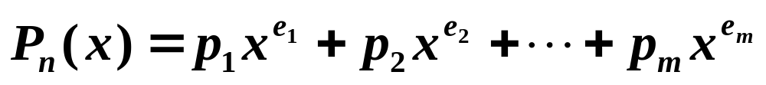
线性表的应用： 一元多项式的表示及相加
上述只存储系数的方案对存在大量零系数的多项式并不适用。
例如： S(x) = 1 + 3x¹⁰⁰⁰⁰ + 2x²⁰⁰⁰⁰
要用一个长度为 20001 的线性表来表示，表中仅有 3 个
非零系数，会浪费大量存储空间。
若只存储非零系数项，则必须同时存储相应的指数。
一般情况下，一元 n 次多项式 (只表示非零系数项) ：
其中 p_{i}≠0 (i =1, 2, …, m)，n = e_{m} > e_{m-1} > … > e₁ ≥ 0
若采用一个长度为 m 且每个数据元素有两个数据项（系数项和指 数项）的线性表
(( p₁, e₁), ( p₂, e₂), …, ( p_{m}, e_{m}))
便可唯一确定多 项式 P_{n}(x)。对于 S(x) 类的多项式将大大节省空间。

Slide 102
线性表的应用： 一元多项式的表示及相加
存储形式：若进行不改 变系数和指数的运算，可采用顺序存储结构；否则采用链式存储结构。
例：假设多项式 A₁₇(x)=7+3x+9x⁸+5x¹⁷ 与 B₈(x)=8x+22x⁷-9x⁸ 已经用单链表表示，其头指针分别为 A 与 B，如下图所示。
A
-1
7 0
3 1
9 8
5 17 ^
B
-1
8 1
22 7
-9 8 ^
将两个多项式相加为 C₁₇(x)=7+11x+22x⁷+5x¹⁷
C
-1
7 0
11 1
5 17 ^
22 7

Slide 103
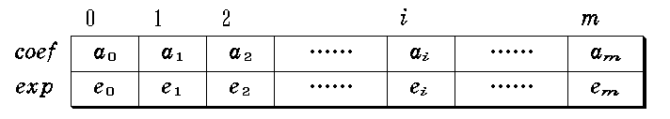
多项式的项
class term { //多项式的项定义
public:
float coef; //系数
int exp; //指数
};

Slide 104
多项式(Polynomial)类
class Polynomial {
protected:
  list<term> poly;
  long deg;
public:
  Polynomial (double=0,int =0 ); //构造函数
  Polynomial & operator +=(const Polynomial &);
  Polynomial & operator -=(const Polynomial &);
  Polynomial & operator *=(const double);

Slide 105
多项式(Polynomial)类
  Polynomial & operator *=(const Polynomial &);
  bool operator ==(const Polynomial &) const;
  bool operator !=(const Polynomial &) const;
  double operator(double)const; //求值
  long degree()const{return deg;}
  int terms()const{return poly.size;}
  static const polynomial zero;
}

Slide 106
总结
理解表是由同一类型的元素组成的有限序列的概念。
掌握用数组实现表的步骤和方法。
掌握用指针实现表的步骤和方法。
掌握单循环链表的实现方法和步骤。
掌握双链表的实现方法和步骤。
掌握实现抽象数据类型的一般步骤。

Slide 107
作业
习题 2.1 2.3 2.4 2.6

